Slide 1
Pemanfaatan Larva Black Soldier Fly (BSF)
Dalam Biokonversi Sampah Kota
di TSPT Bessai Berinta, Bontang
Abdul Kahar
Fakultas Teknik Universitas Mulawarman
Disampaikan pada acara Webinar Nasional "Program Community Development CSR Pupuk Kaltim dalam Pengelolaan Lingkungan" Rabu, 02 Agustus 2020
Kerjasama FAKULTAS TEKNIK UNIVERSITAS MULAWARMAN, KLHK RI & PT. PUPUK KALTIM

Slide 2
Black Soldier Fly (Hermetia illucens L.)
Larva BSF mampu mencerna sekaligus mengurangi massa limbah organik sebanyak 35 – 45% massa limbah (Diener dkk, 2009).
Larva BSF dapat hidup, tumbuh dan berkembang biak pada media organik, seperti kotoran sapi, kotoran babi, kotoran ayam, sampah buah dan limbah organik lainnya (Wardhana, 2016).
Larva BSF mampu mengurangi limbah hingga 58% dan menurunkan konsentrasi nitrogen di kandang (Sheppard et al., 2002); juga mampu mengurai hingga 68% sampah padat perkotaan, 50% kotoran ayam, 39% kotoran babi dan 25% campuran kotoran ayam dan sapi (Myers et al., 2008).

Slide 3
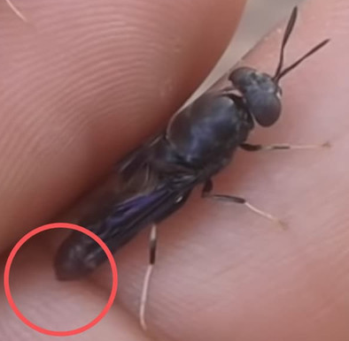
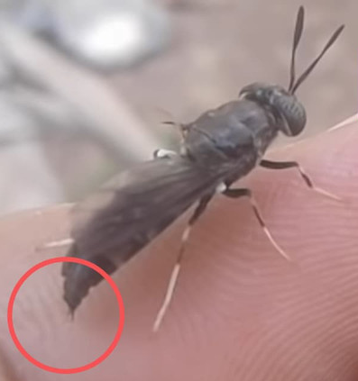
Gambar 1. Lalat BSF Jantan (kiri) dan Betina (kanan)

Slide 4
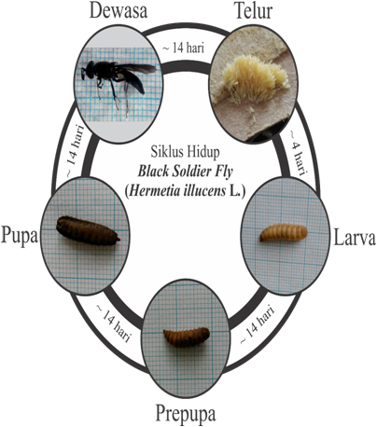
Life Cycle BSF
Lingkungan optimal:
Suhu 27 – 37ºC
Kelembapan 60 – 90 %
Sinar matahari langsung
Jumlah Hari - Daur Hidup Lalat BSF
Lalat : 5 – 8 hari
Telur : 2 – 4 hari
Maggot : 2 – 3 minggu
Pupa : 7 hari
Prepupa : 7 hari
Total siklus hidup lalat BSF antara 40 sd 44 hari. Perhatikan dengan baik jumlah hari nya.

Slide 5
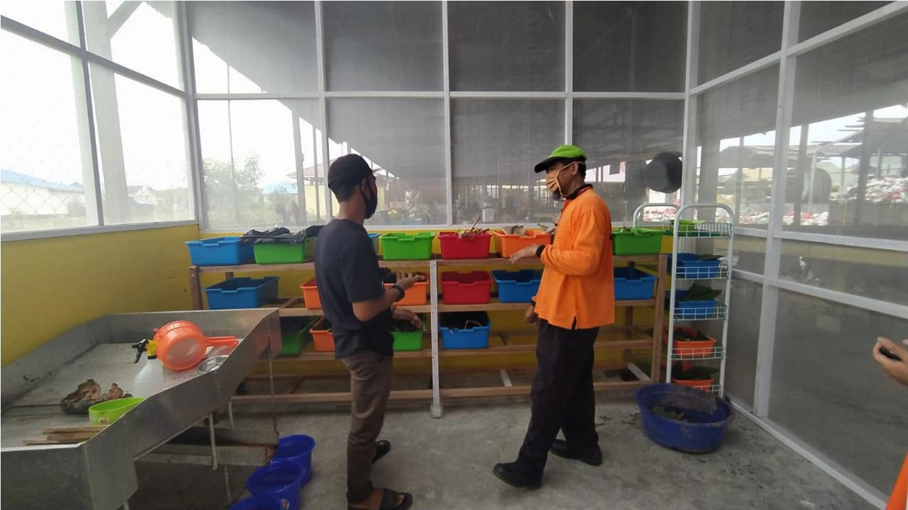
Fasilitas yang Diperlukan
Kandang : Tempat lalat dewasa hidup
Syarat : - Kelembapan > 75%
- Suhu 28 - 30° C
- Mendapatkan sinar matahari
- Tersedia tempat bertelur (kayu)

Slide 6
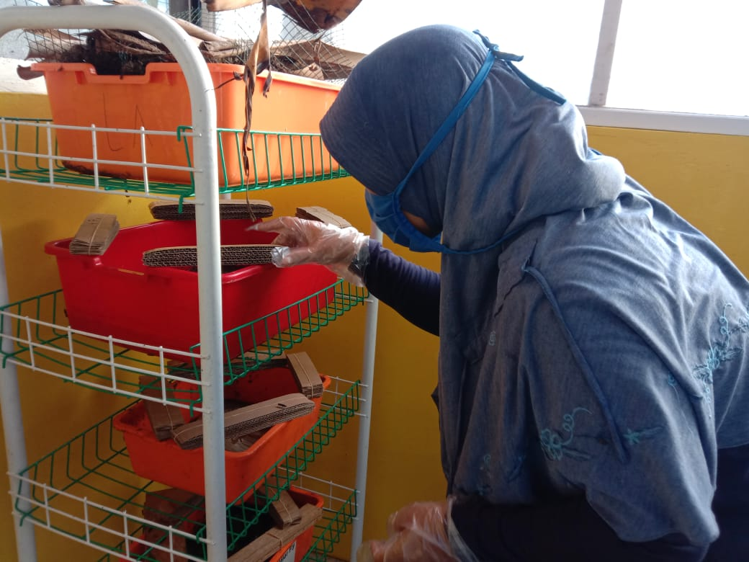
Fasilitas yang Diperlukan
Bioreaktor: Tempat larva memproses limbah organik.
Syarat : - Kadar air pakan 40-70%
- Suhu 25 - 35° C
- Ketinggian substrat 5 cm
Penetasan telur-telur bsf

Slide 7
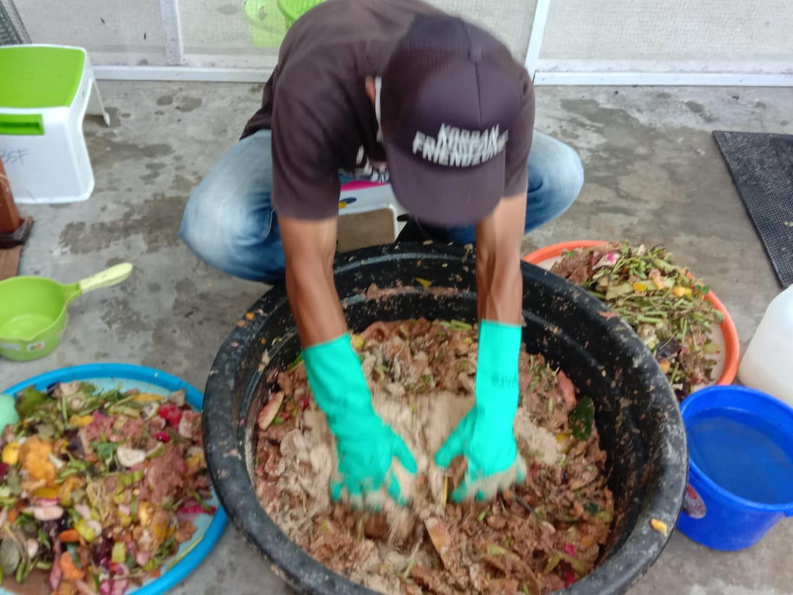
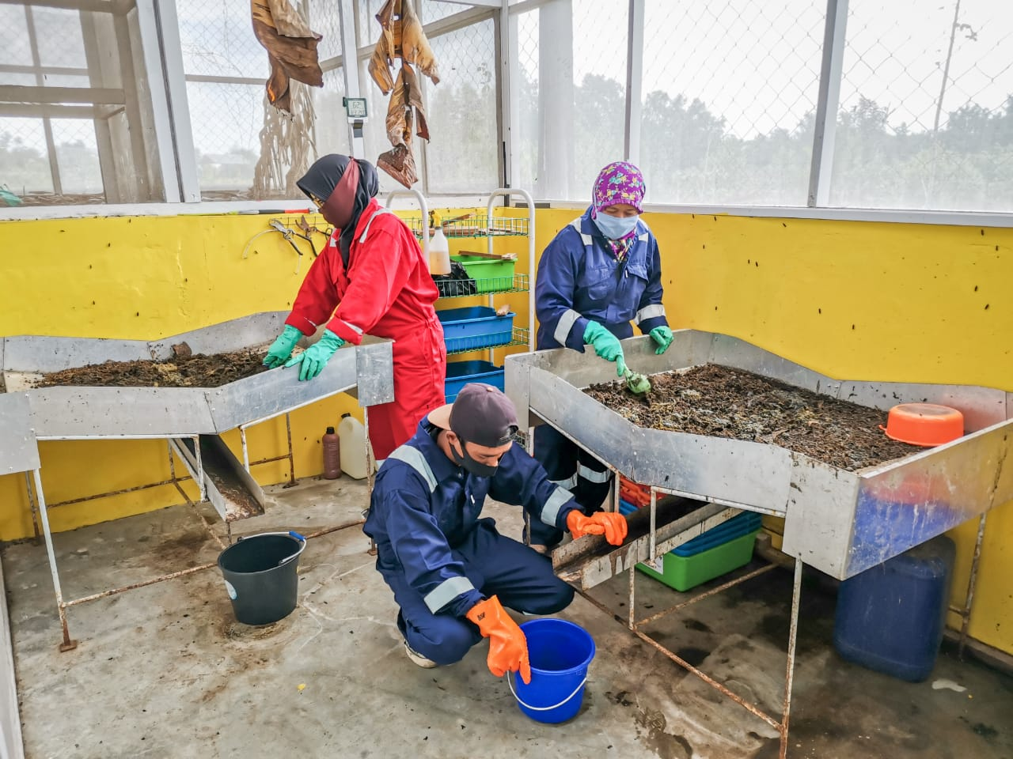
Fasilitas yang Diperlukan

Slide 8
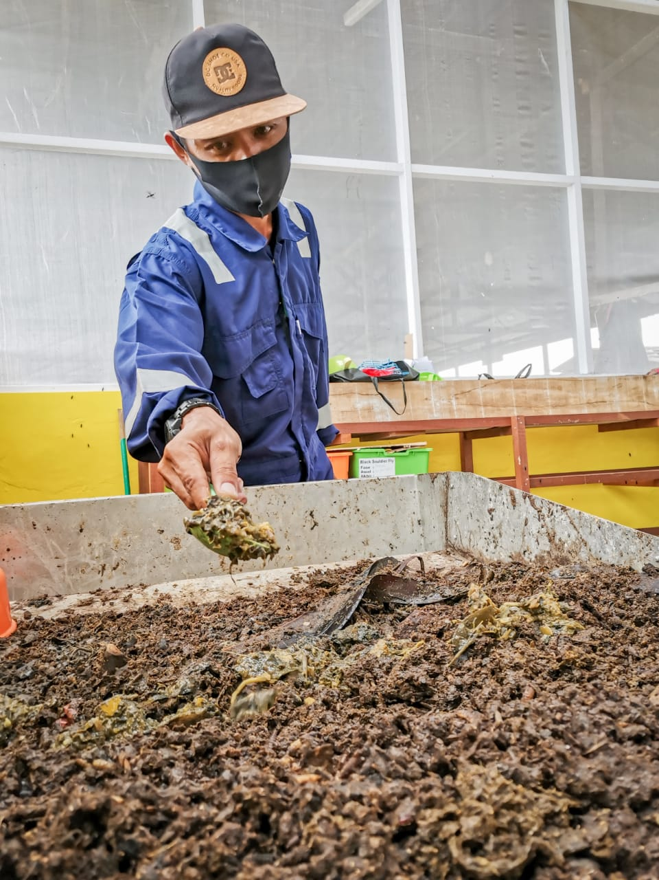
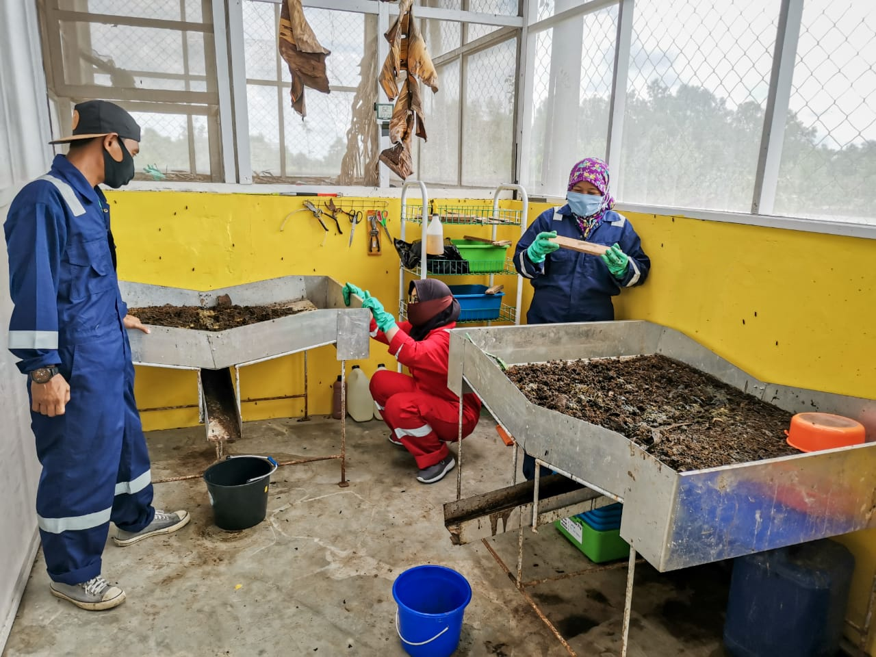
Fasilitas yang Diperlukan

Slide 9
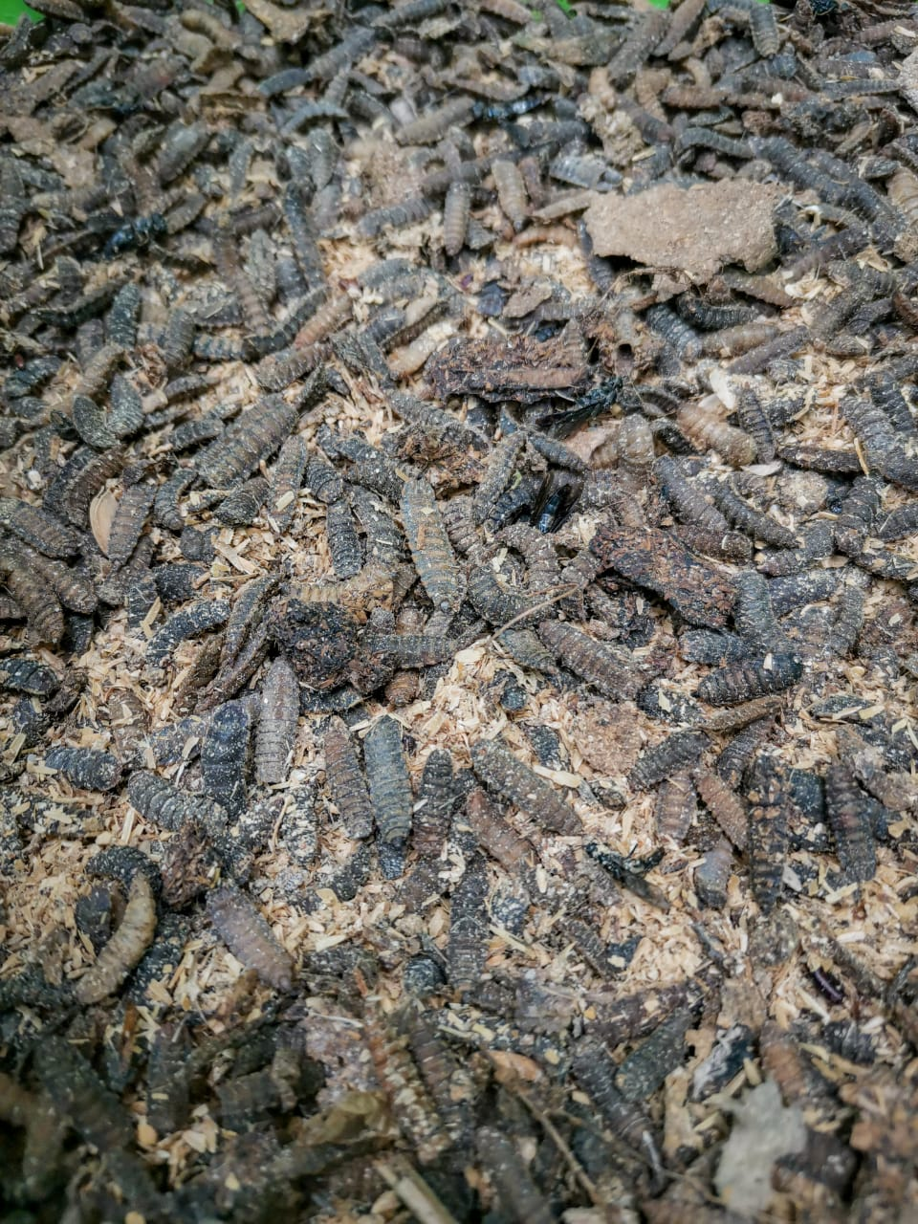
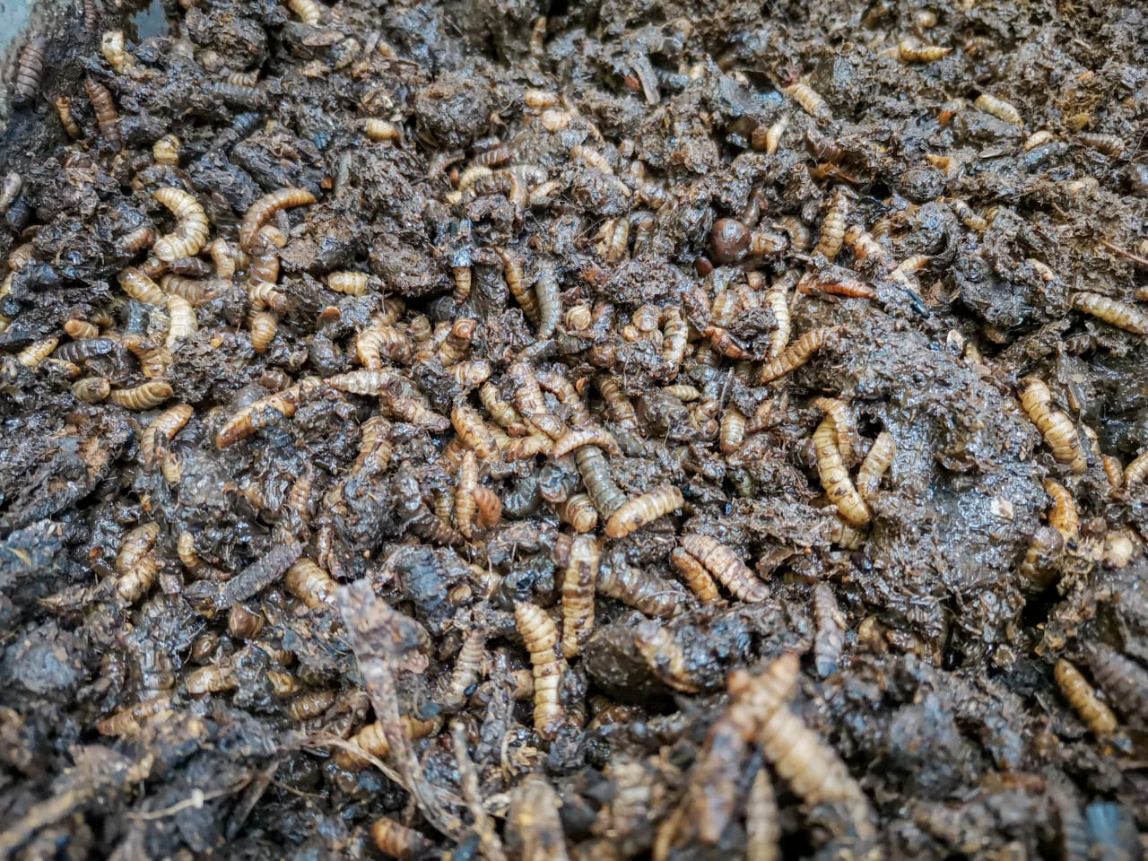
Fasilitas yang Diperlukan

Slide 10
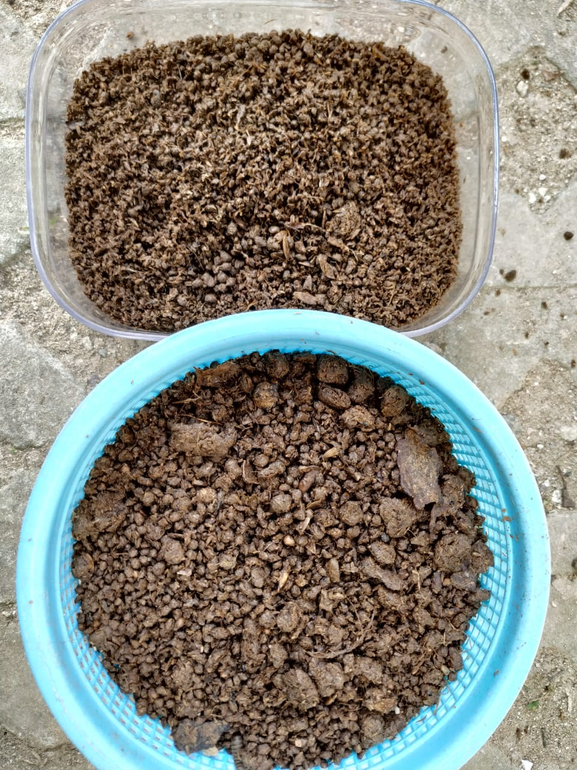
Produk pengolahan sampah kota dengan Larva BSF
Larva BSF (maggot)
Pupuk Organik padat

Slide 11
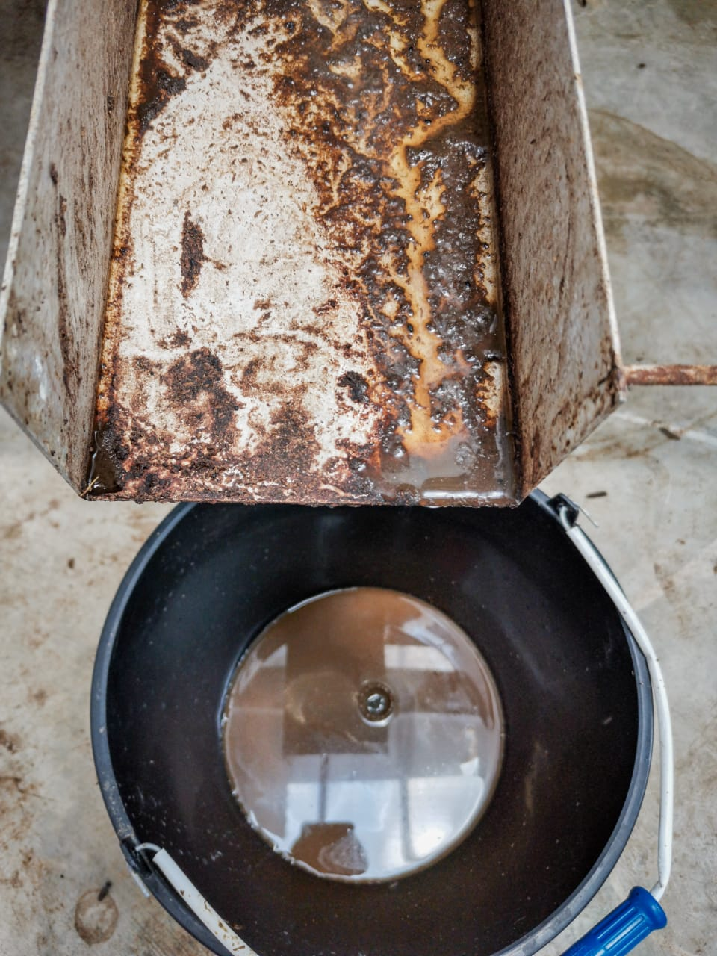
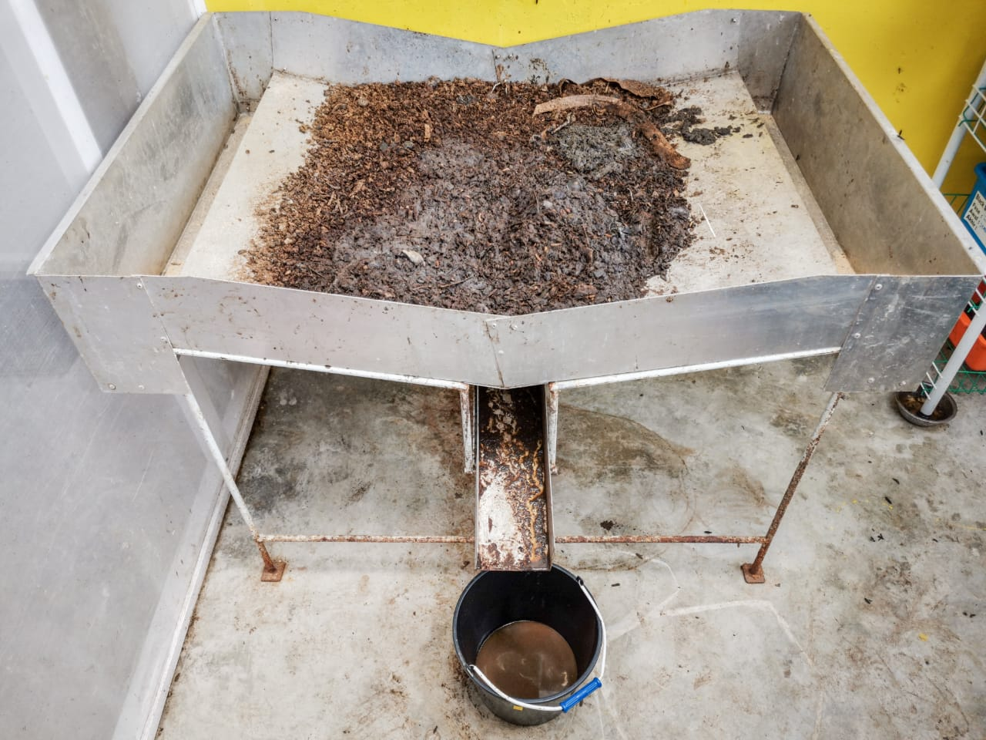
Produk pengolahan sampah kota dengan Larva BSF
Pupuk Organik Cair

Slide 12
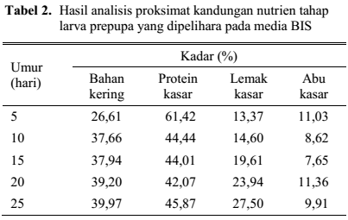
Sumber: Rachmawati et al., 2010

Slide 13
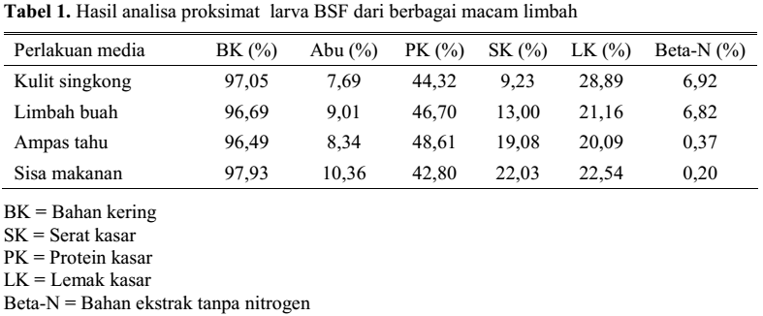

Slide 14
Tabel 1. Standar Kualitas Kompos Sampah Organik Domestik
Parameter | Satuan | Standar
 |  | Minimum | Maksimum
Kadar air Temperatur Warna Bau Ukuran partikel Kemampuan ikat air pH Bahan asing | % °C - - mm % % | - 0.55 58 6.8 | 50 Temp. air tanah Kehitaman Berbau tanah 25 7.49 1.5
Karbon Oraganik, C Nitrogen, N Ratio C/N Phosphor, P₂O₅ Kalium, K₂O | % % - % % | 9.80 0.40 10 0.10 0.20 | 32 - 20 - *
Tembaga, Cu Timbal, Pb Seng, Zn | mg/kg mg/kg mg/kg | * * * | 100 150 500
Calsium, Ca Magnesium, Mg Besi, Fe Aluminum, Al Mangan, Mn | % % % % % | * * * | 25.50 0.60 2.00 2.20 0.10

Slide 15
Tabel 2. Uji kualitas Pupuk Organik Cair (POC)
No. | Parameter | Satuan | Standar Mutu
1. | C-organik, % | % | ≥4.5
2 | Bahan ikutan, % (krikil, beling dan plastic) | % | 2
3 | pH |  | 4-9
4. | Kadar Logam Berat: As Hg Pb Cd | mg/L mg/L mg/L mg/L | ≤10 ≤1 ≤50 ≤10
5 | Kadar total: - N - Phosphor, P₂O₅ - Kalium, K₂O | % % %
 |  |  | 3-6 3-6 3-6
6 | Mikroba kontaminan: - E. coli, - Salmonella sp | MPN/ml MPN/ml | maks 10² maks 10²
7 | Unsur Hara mikro: - Zn - Cu - Mn - Co - B - Mo - Fe total | mg/L mg/L mg/L mg/L mg/L mg/L mg/L | 250-5000 250-5000 250-5000 5-20 125-2500 2-10 90-900

Slide 16
Produk2:
Kandungan larva BSF
Protein 28.6 – 55.2 % : Sumber Protein Alternatif untuk Pakan Ternak
Lemak 18.9 – 28.3 %
Kadar abu 1 – 16.6 %
Dapat dimanfaatkan sebagai
Pakan Ikan
Pakan Ayam
Lindi: pupuk organic cair
Kompos: pupuk organic padat

Slide 17
Ucapan Terima Kasih
Terima kasih yang tak terhingga kami haturkan pada Departemen Corporate Social Responsibility (CSR) PT. Pupuk Kaltim (PKT) Bontang yang telah membiayai penelitian ini dan Tempat Pengelolaan Sampah Terpadu (TPST) Bessai Berinta Bontang yang telah membantu terlaksananya seluruh kegiatan ini.

Slide 18
Demikian
Terima Kasih

